Slide 1

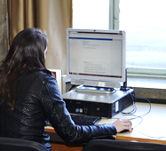
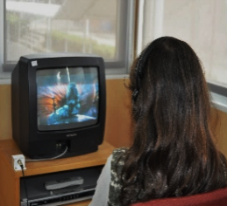
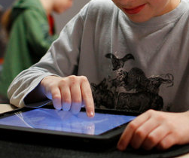
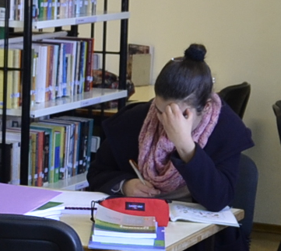
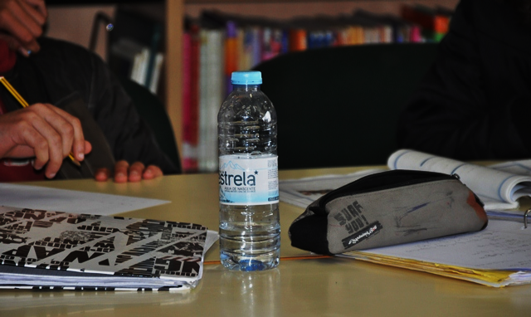
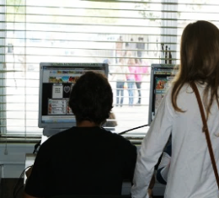
O aprendiz de investigador
Apresentar os resultados de uma investigação
Publicar em suporte digital
Literacias na escola: formar os parceiros da biblioteca

Slide 2

sumário
Publicar em suporte digital
Onde publicar
Antes da publicação
Direitos de Autor
Autoria
Creative Commons
Tipos de licença Creative Commons
Literacias na escola: formar os parceiros da biblioteca

Slide 3
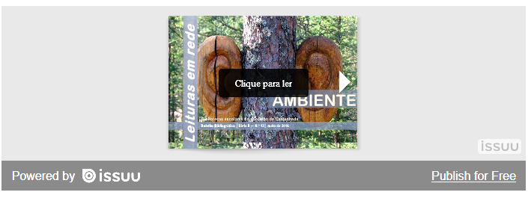
Publicar em suporte digital
Os trabalhos que realizaste podem ser publicados tanto para visionamento privado, como público, através de um blogue, numa página web ou numa rede social.
Literacias na escola: formar os parceiros da biblioteca

Slide 4



Onde publicar | ebook
O teu trabalho pode ser editado diretamente online através de ferramentas de edição específicas e serem publicados a partir dessas mesmas ferramentas
Literacias na escola: formar os parceiros da biblioteca

Slide 5




Onde publicar
O teu trabalho em texto, feito em Word, Publisher ou PowerPoint, pode também ser publicado através de ferramentas online, específicas para o efeito. (para algumas é necessário converter o ficheiro em PDF).
Issue
Scribd
Calaméo
Slideshare
Literacias na escola: formar os parceiros da biblioteca

Slide 6


Onde publicar | imagem e som
Filmes e áudio: no Youtube
Imagens: no Flickr
Gravações áudio: no Podomatic
Literacias na escola: formar os parceiros da biblioteca

Slide 7

Onde publicar
Internet Archive é uma biblioteca digital que aloja documentos em texto, vídeo, áudio, software, imagens, concertos e coleções, e permite a sua divulgação online.
Literacias na escola: formar os parceiros da biblioteca

Slide 8
Antes da publicação
Antes de publicar, deves observar algumas regras básicas
Validar a qualidade do teu trabalho, tanto do ponto de vista do conteúdo como da qualidade gráfica e de apresentação.
Garantir que o trabalho respeita os direitos de autor dos recursos que usaste no trabalho.
Proteger a autoria do teu trabalho e definir o modo como queres que os outros usem o teu trabalho.
Literacias na escola: formar os parceiros da biblioteca

Slide 9
Direitos de autor
No Aprendiz de Investigador [aprendizinvestigador.pt] encontras as indicações necessárias para poderes respeitar os direitos de autor:
Guia: Respeitar os direitos de autor: citações e referências bibliográficas
PPt: Respeitar os direitos de autor. As citações
PPt: Respeitar os direitos de autor. Referências bibliográficas de livros, publicações periódicas e entrevistas
PPt: Respeitar os direitos de autor. Referências bibliográficas de páginas web, de redes sociais e de outros documentos com imagens e sons
PPt: Respeitar os direitos de autor. A lista de referências bibliográficas
Literacias na escola: formar os parceiros da biblioteca

Slide 10

Autoria
Para protegeres a autoria dos teus trabalhos podes usar uma licença Creative Commons.
Gratuitas e vitalícias
Permitem aos autores definir as regras de utilização dos recursos que disponibilizam.
Literacias na escola: formar os parceiros da biblioteca

Slide 11

Creative Commons
Ao obteres uma licença Creative Commons ficas com um código que podes embutir num blogue, vídeo, gravação áudio, imagem, texto ou outro tipo de documento.
O código torna disponível a informação relativa às autorizações de uso.
http://creativecommons.org/
Literacias na escola: formar os parceiros da biblioteca

Slide 12

Tipos de licença Creative Commons
Atribuição (by)
Literacias na escola: formar os parceiros da biblioteca

Slide 13

Tipos de licença Creative Commons
Atribuição (by-nc)
Literacias na escola: formar os parceiros da biblioteca

Slide 14

Tipos de licença Creative Commons
Atribuição – Partilha nos Termos da Mesma Licença (by-sa)
Literacias na escola: formar os parceiros da biblioteca

Slide 15

Tipos de licença Creative Commons
Atribuição - Proibição de realização de obras derivadas (by-nd)
Literacias na escola: formar os parceiros da biblioteca

Slide 16
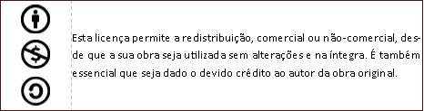
Tipos de licença Creative Commons
Atribuição – Uso Não-Comercial – Partilha nos Termos da Mesma Licença (by-nc-sa)
Literacias na escola: formar os parceiros da biblioteca

Slide 17
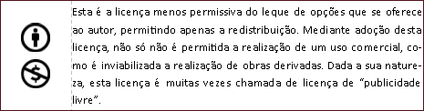
Tipos de licença Creative Commons
Atribuição – Uso Não-Comercial – Proibição de Realização de Obras Derivadas (by-nc-nd)
Literacias na escola: formar os parceiros da biblioteca

Slide 18
Lista de referências:
Creative Commons. (s/d). Saiba mais. Licenças. Em https://creativecommons.org/
Ver ainda as apresentações no Aprendiz de Investigador:
Apresentar os resultados de uma investigação. Trabalho em texto
Apresentar o resultado de uma investigação. Fazer uma boa apresentação oral
Apresentar o resultado de uma investigação. Trabalho em texto: tabelas e figuras, capa, sumário e índice
Apresentar o resultado de uma investigação .Trabalho com som e imagem: PowerPoint, Prezi ou filme
aprendizinvestigador.pt
Literacias na escola: formar os parceiros da biblioteca

Slide 19







Ficha técnica:
Título: O aprendiz de investigador. Apresentar os resultados de uma investigação. Publicar em suporte digital.
Autores: Graça Silva e Isabel Bernardo | Projeto Literacias na Escola: formar os parceiros da biblioteca
Fotos: Graça Silva | José Plácido
Bibliotecas Escolares dos Agrupamentos de Escolas do Concelho de Cantanhede, 2016
O aprendiz de investigador. Apresentar os resultados de uma investigação. Publicar em suporte digital. by Graça Silva e Isabel Bernardo, Projeto Literacias na Escola: formar os parceiros da biblioteca is licensed under a Creative Commons Atribuição-NãoComercial-SemDerivações 4.0 Internacional License.
Literacias na escola: formar os parceiros da biblioteca

